Slide 1
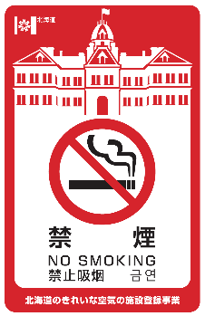
北海道の禁煙のステッカーを
見たことがありますか？
どちらも「屋内完全禁煙」にしている施設の標識です。
健康増進法で定める第二種施設は「原則屋内禁煙」です。
〈北海道受動喫煙防止条例〉
〈北海道きれいな空気の施設登録事業〉
施設の出入り口で、この標識を見かけたよね。
飲食店・喫茶店などは、左側の「北海道受動喫煙防止条例」による禁煙対策、それ以外の第二種施設は、道事業による右側の「北海道きれいな空気の施設登録事業」に参加することで、禁煙ステッカーが交付されます。
※第二種施設に該当するのは、「社会福祉施設等」「体育施設・娯楽施設」「社会・文化施設」「小売業・サービス業等
店舗」「公共交通機関等」「ホテル・旅館等の宿泊施設」「金融機関」「事務所・会社等」「官公庁等」「公衆浴場・
日帰り温泉」になります。
北海道の禁煙ステッカーを掲示するメリットは？
○ 屋内完全禁煙としていることがわかり、道民の方が安心して
施設を利用できます。
○ 入店の前に、喫煙の可否がすぐにわかります。
○ 北海道のホームページで、積極的に禁煙対策に取り組む施設と
して紹介できますので、イメージアップが図れます。
※ホームページでの施設名などの紹介については、公開を希望しないことも可能です。
北海道の禁煙ステッカーをもらう方法は？
飲食店・喫茶店等を除く第二種施設は、渡島保健所に「北海道きれいな空気の施設登録事業」への申請（無料登録）が必要です。
必要事項を記入した様式を送付するだけです。登録をご検討ください！
電子申請もできます。
QRコードで即申請！
北海道渡島総合振興局保健環境部保健行政室
（北海道渡島保健所）企画総務課企画係
〒０４１－８５５１ 函館市美原４丁目６番１６号
TEL：０１３８－４７－９０１２
FAX:０１３８－４７－９２１９

